Slide 1
ŠIBENIK U VRIJEME DOŠAŠĆA

Slide 2
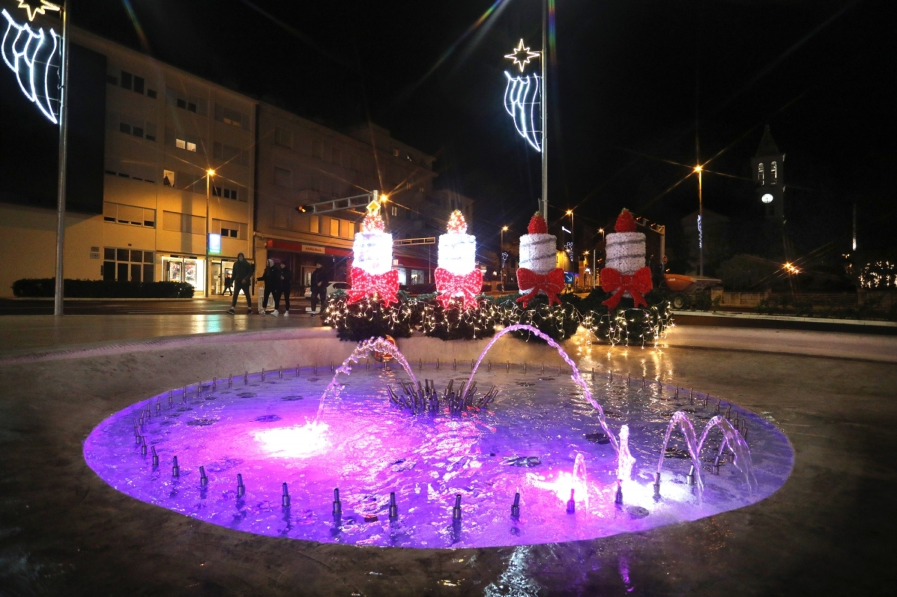
Došašće ili advent je vrijeme u godini kad se kršćani intezivno pripremaju na svetkovine Božića
Advent počinje paljenjem prve adventske svijeće
Mise zornice simboliziraju budnost kršćana u pred Božićno vrijeme
Mnogi šibenčani odlaze na zornicu simbolično baš u katedralu

Slide 3
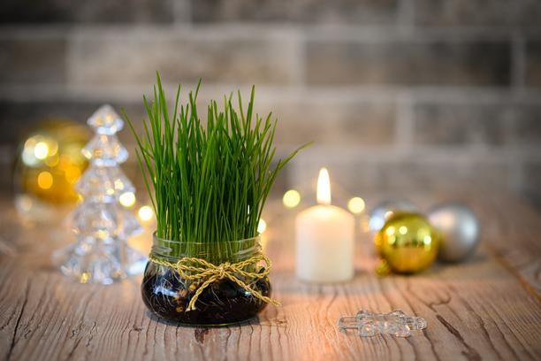
Božićno slavlje u šibenskim se obiteljima u prošlosti dočekivalo i obilježavalo najprije kalendarskim praćenjem svetkovina koje su Božiću prethodile
Poznata izreka je bila „Sveta Kata kokošica,misec dana do Božića” i „Sveta luca zlatna grana,do Božića dvanaest dana”
Običaj koji je idalje se zadržao je sadnja pšenice na Sv.Lucu

Slide 4
Sveti Nikola
6.prosinca je dan Sv.Nikole
Sv.Nikola je zaštitnik djece, pomoraca, djevojaka, siromaha, studenata, farmaceuta, pekara, ribara, zatvorenika, trgovaca, putnika, otoka Sicilije, pariškog sveučilišta i mnogih gradova širom svijeta
Njemu u spomen večer prije djeca stavljaju svoje čizmice na prozore koje ih ujutro dočekaju pune slatkiša
Šibenčani ga osobito štuju pa čak i jedna od 4 šibenske tvrđave nosi njegovo ime

Slide 5
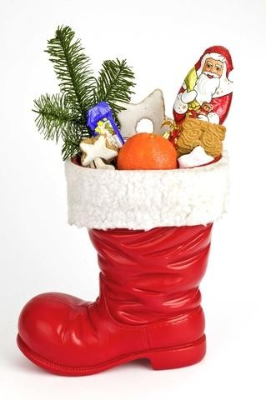
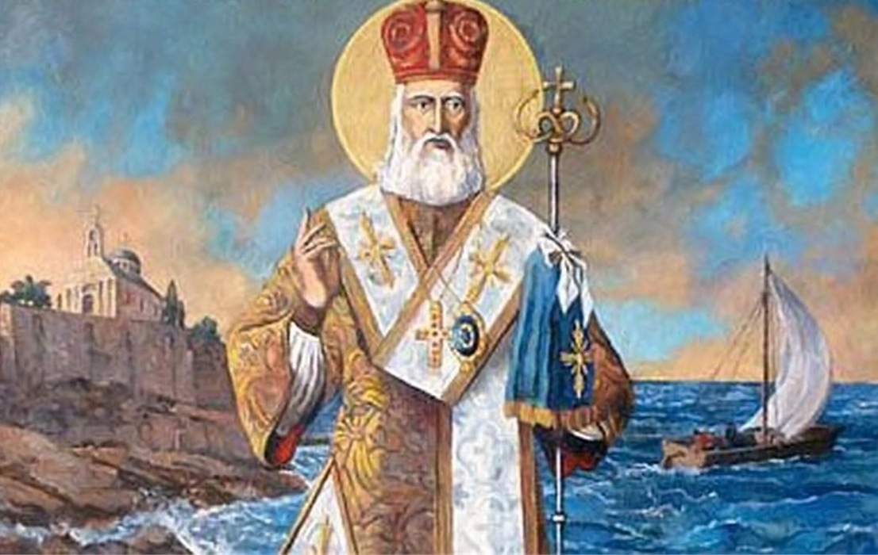
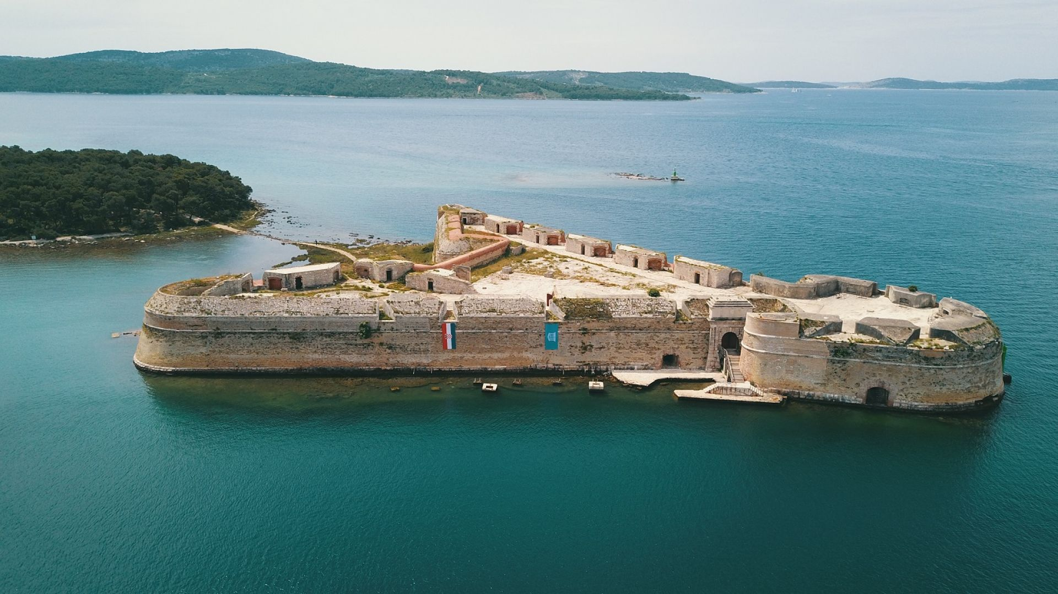

Slide 6
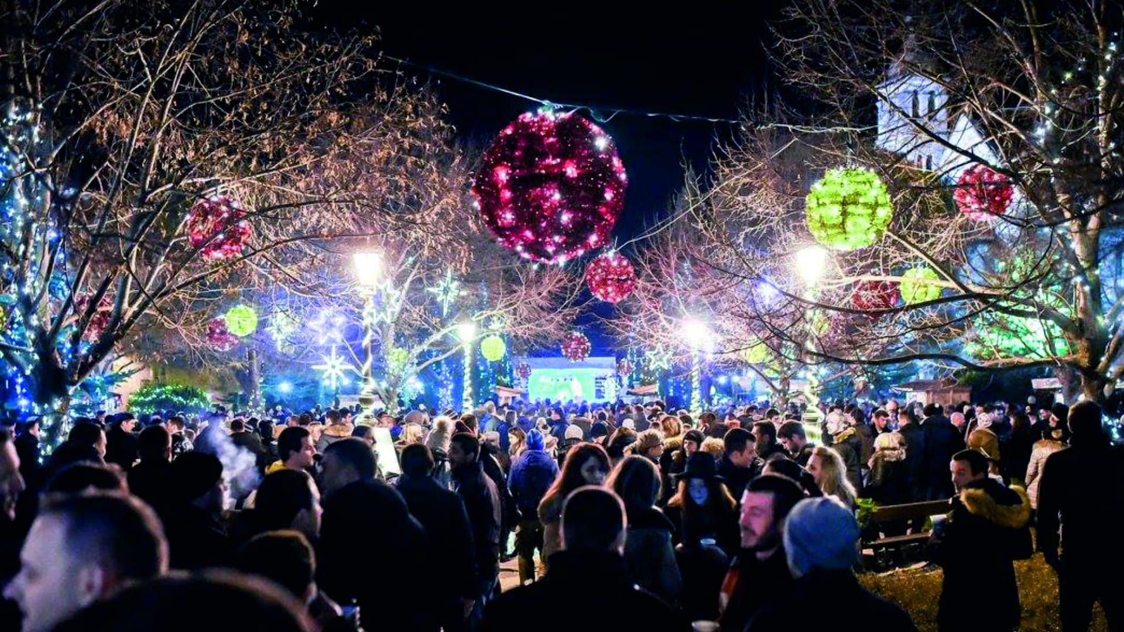
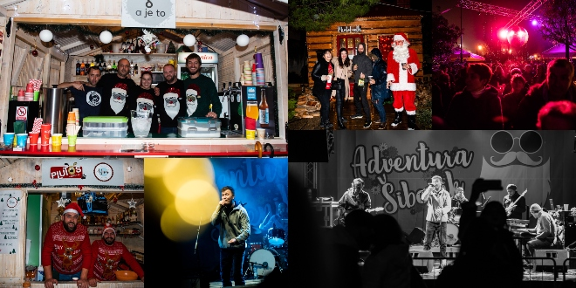
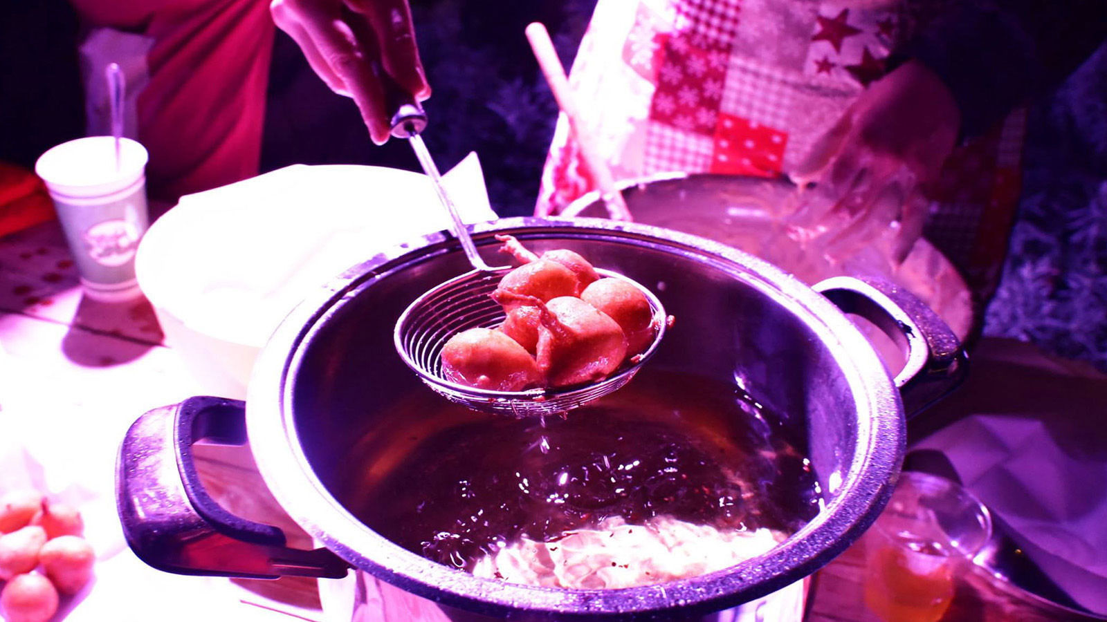
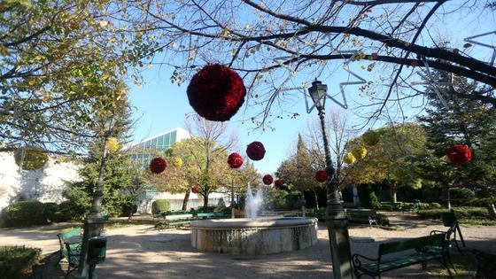
U današnje vrijeme stare šibenske običaje zamijenila je popularna adventura.
Šibenik je posebno ukrašen za vrijeme adventa,a parkovi su puni kućica a zanimljivim Božićnim sadržajem poput fritula,kuhanog vina i kobasica

Slide 7
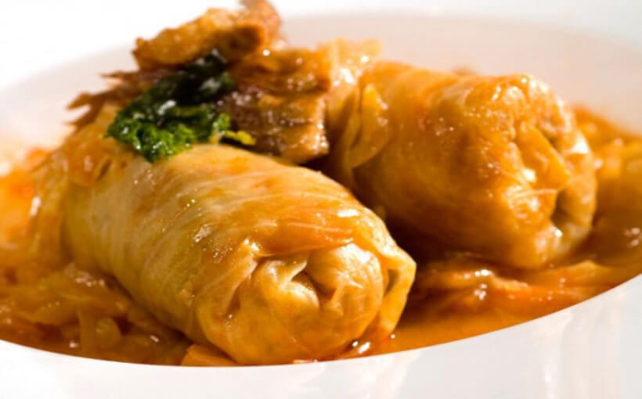
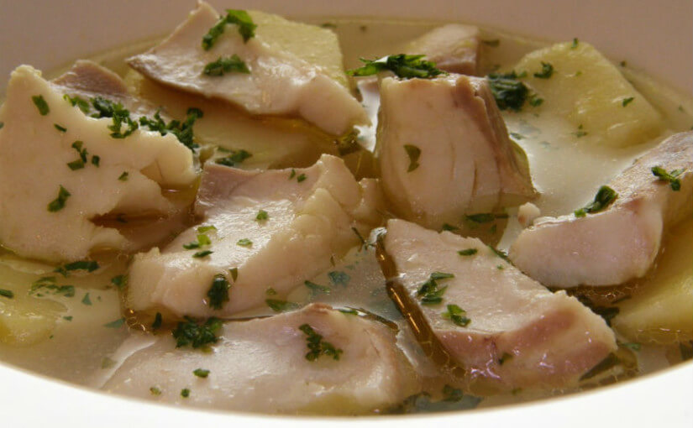
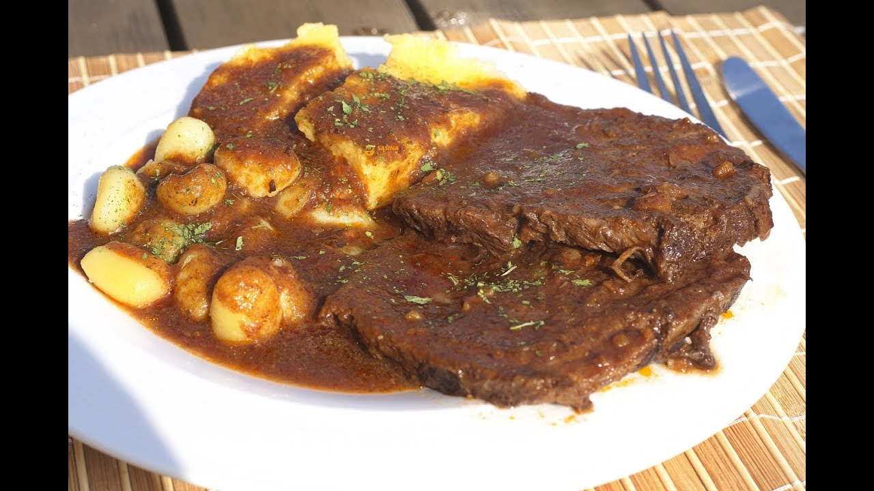
Kao i uvijek najbitnije je da su usta puna
Pa se tako u pred Božićno vrijeme,a i na sam Božić spremaju mnoga klasična jela
Pred Božić se spremaju svima poznate sarme dok se za Badnji dan posti uz neku ribu,najčešće bakalar
Na sam Božić najčešće kuće mirišu na pašticadu ili puricu

Slide 8
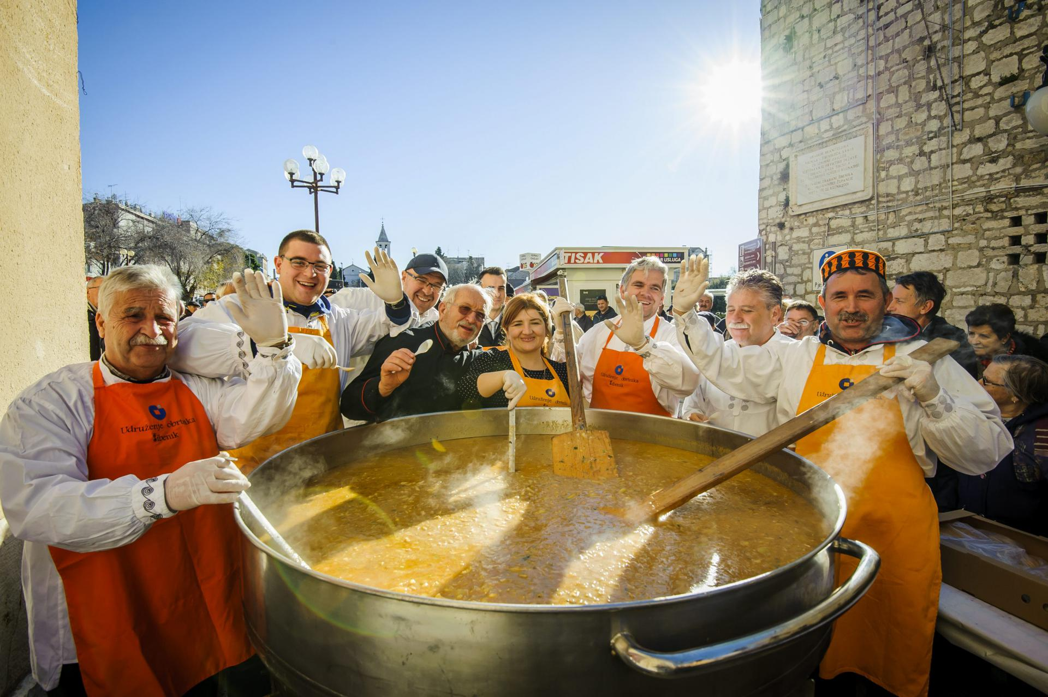
Badnje jutro u Šibeniku je posebno veselo i puno života
Najčešće se odvija neka svirka u parku i kafićima po rivi stoga mnogi odluče izaći u obiteljsku šetnju
Za sve ljubitelje hrane uvijek se nađe koji tanjur bakalara koji se sprema „na veliko” najčešće na poljani

Slide 9
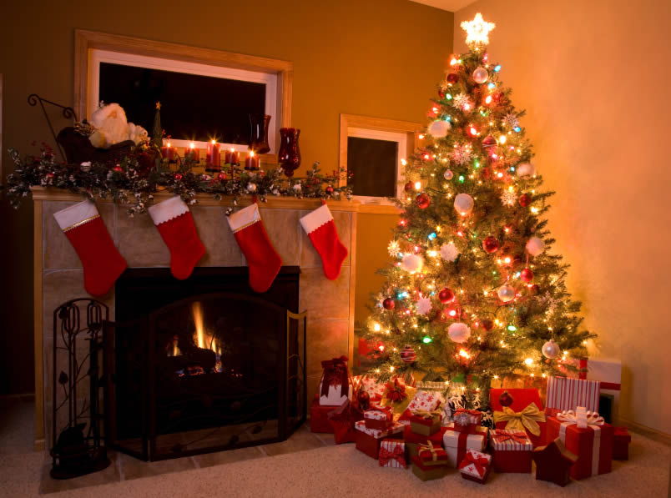
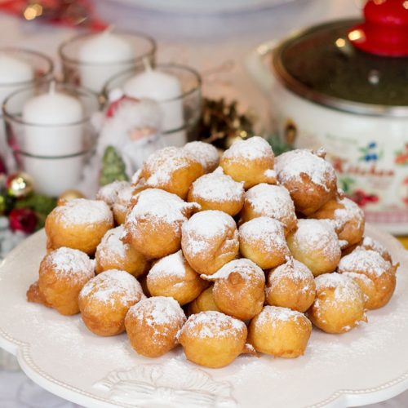
Na Badnju večer obitelj ukrašava božićno drvce i neizostavna je priprema svima dobro poznatih fritula

Slide 10
Za Božić se šibenčani najčešće okupljaju obiteljski u svojim domovima gdje dan provode uz božićne pjesme,finu hranu i dobro druženje
Najviše se pjeva „Tiha noć”, „U sve vrime godišta”, „Radujte se narodi”, „Kirie eleison” i dr.
Poslije finog ručka,slijede ukusni kolači poput čupavaca,orahnjače i božičnih kolačića

Slide 11
...i za kraj želim Vam sretan i blagoslovljen Božić

